Slide 1
Количественные импликатуры
Формальная и экспериментальная прагматика
Даша Попова

Slide 2
Количественные импликатуры
Количественные импликатуры (quantity implicatures) – речевые импликатуры, которые можно обосновать с помощью максимы количества (подразумевая, что остальные максимы тоже выполняются):
скалярные импликатуры
импликатуры на основе выбора
вопросно-ответные импликатуры
импликатуры в условных предложениях
Максима (максимы) количества
a. Твое высказывание должно содержать не меньше информации, чем требуется (для выполнения текущих целей диалога)
b. Твое высказывание не должно содержать больше информации, чем требуется

Slide 3
Импликатуры на основе выбора
Импликатуры на основе выбора (free choice inferences) – количественные импликатуры, которые порождаются на основе высказываний с дизъюнктивным союзом, находящимся в сфере действия модального оператора (Fox, 2007; Jennings, 1994).
A. Есть что-то на десерт?
B. Можешь взять кусочек пирога или печенье.
Импликатура: Можешь взять кусочек пирога или печенье, но не то и другое

Slide 4
Вопросо-ответные импликатуры
Вопросо-ответные импликатуры (или исчерпывающие умозаключения на основе соответствия вопроса и ответа, exhaustive answers, question-answer implicatures) – количественные импликатуры, которые порождаются в диалогах (Groenendijk, Stokhof, 1984).
A. Кто просмотрел статьи?
B. Евфросиния и Валентина.
Импликатура: только Евфросиния и Валентина.

Slide 5
Импликатуры в условных предложениях
Импликатуры в условных предложениях (Conditional perfection) – количественные импликатуры, которые порождаются в условных предложениях вида “если ..., то …” (Geis, Zwicky, 1971; Horn, 2000; van der Auwera, 1997).
А: If you mow the lawn, I’ll give you five dollars.
Импликатура: If you don’t mow the lawn, I won’t give you five dollars.
(Geis, Zwicky, 1971)

Slide 6
Два типа количественных импликатур
Количественные импликатуры закрытого типа (Q_{C}-implicatures): выбор из малого количества альтернатив: скалярные импликатуры и импликатуры на основе выбора
Количественные импликатуры открытого типа (Q_{O}-implicatures): вопросо-ответные импликатур и импликатуры в условных предложениях
(Geurts, 2010)

Slide 7
Порождение количественных импликатур закрытого типа
(1) Некоторые люди любят марципан.
Вместо того, чтобы произнести (1), говорящий мог бы сделать более информативное утверждение (2).
(2) Все люди любят марципан.
Шаг 1 (слабая или первичная импликатура, weak implicature): наиболее правдоподобное объяснение тому, почему он так не сделал, состоит в том, что говорящий не верит (Bel), что (2) истинно.
Шаг 2 (предположение о компетентности говорящего, competence assumption): говорящий либо верит, что (2) истинно, либо верит, что (2) ложно.
Шаг 3 (сильная или вторичная импликатура, strong implicature): из шага 1 и шага 2 следует, что говорящий верит, что (2) ложно, так выводится импликатура: Не все люди любят марципан.
(Geurts, 2010)

Slide 8
Порождение количественных импликатур закрытого типа
A: Можешь взять кусочек пирога или печенье.
Импликатура: Можешь взять кусочек пирога или печенье, но не то и другое
Шаг 1:
Шаг 2:
Шаг 3:

Slide 9
Порождение количественных импликатур закрытого типа
A: Можешь взять кусочек пирога или печенье.
Импликатура: Можешь взять кусочек пирога или печенье, но не то и другое
Шаг 1: наиболее правдоподобное объяснение состоит в том, что говорящий не верит, что истинны более информативные альтернативы: можешь взять кусочек пирога, но не печенье; можешь взять печенье, но не кусочек пирога; можешь взять кусочек пирога и печенье.
Шаг 2: говорящий знает, истинны ли альтернативы
Шаг 3: из первых двух шагов следует, что говорящий не верит, что альтернативы истинны, отсюда импликатура

Slide 10
Шкалы и скалярные импликатуры
Скалярная импликатура (scalar implicature) – импликатура, которая основывается на шкале языковых выражений, ранжированных в отношении информативности/количества (quantity) (Horn 1972, 2009).
Соответственно, такие языковые выражения являются скалярными, а шкалы называются шкалами Хорна (Horn scales).

Slide 11
Шкалы и скалярные импликатуры
В естественном языке мы встречаемся с примерами, в которых дизъюнктивный союз или может выражать как строгую (2), так и нестрогую дизъюнкцию (1).
Если наденешь свитер или куртку, не замерзнешь.
Кошка под диваном или под кроватью.
Самые известные примеры скалярных выражений, с помощью которых строятся скалярные импликатуры, это выражения, соответствующие логическим связкам и кванторам. Например, союзы (<or, and >, <или, и>), в первом приближении соответствующие логическим связкам конъюнкция и дизъюнкция, и кванторные слова (<some, all >, <некоторые, все>), соответствующие кванторам существования (∃) и всеобщности (∀).

Slide 12
Свойства шкал: монотонность
Контексты монотонно-возрастающего следствия (monotone increasing entailment, upward-entailing context):
(1) a. Каждая страница разрисована фломастером.
b. Каждая страница разрисована.
Контексты монотонно-убывающего следствия (monotone decreasing entailment, downward-entailing context):
(2) a. Если эта книга разрисована, библиотекарь будет сердиться.
b. Если эта книга разрисована фломастером, библиотекарь будет сердиться.
Немонотонные контексты:
(3) a. Ровно 12 человек пили теплый чай.
b. Ровно 12 человек пили горячий чай.

Slide 13
Свойства шкал: монотонность
Только в контекстах монотонно-возрастающего следствия употребление менее информативного выражения вызывает скалярную импликатуру (Horn 1972; Gazdar, 1979; Matsumoto, 1995)
Эта книга порвана или разрисована.
Импликатура: Эта книга порвана или разрисована, но не порвана и разрисована одновременно.
Каждая страница в этой книге порвана или разрисована.
Импликатура: Каждая страница в этой книге порвана или разрисована, но не порвана и разрисована одновременно.
Если некоторые книги порваны, нам придется заплатить штраф в библиотеке.
Импликатура: Если некоторые, но не все книги порваны, нам придется заплатить штраф в библиотеке. – не выводится

Slide 14
Свойства шкал: проблема симметрии
Проблема симметрии (symmetry problem) состоит в том, что в шкалу входит одно альтернативное выражение, но не входит другое, т.е. <некоторые; все>, но не <некоторые, но не все; все>.
“Scales are, in some sense, ‘given to us’” (Gazdar, 1979, p. 58)
Horn 1972: скалярные выражения являются альтернативными, если они или монотонно возрастающие, или монотонно убывающие, немонотонные выражения нескалярны.
(1) a. Все дети пили сок.
b. Все дети пили апельсиновый сок.
(2) a. Некоторые дети пили сок.
b. Некоторые дети пили апельсиновый сок.
(3) a. Некоторые, но не все дети пили сок.
b. Некоторые, но не все дети пили апельсиновый сок.

Slide 15
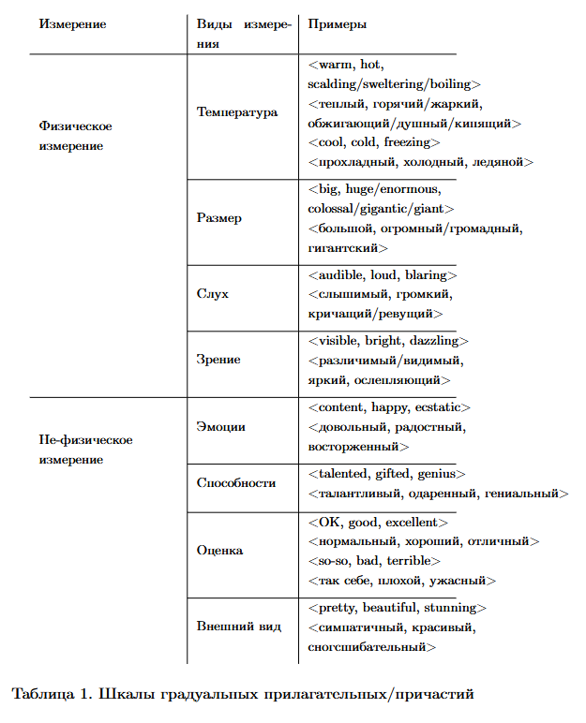
Виды шкал

Slide 16
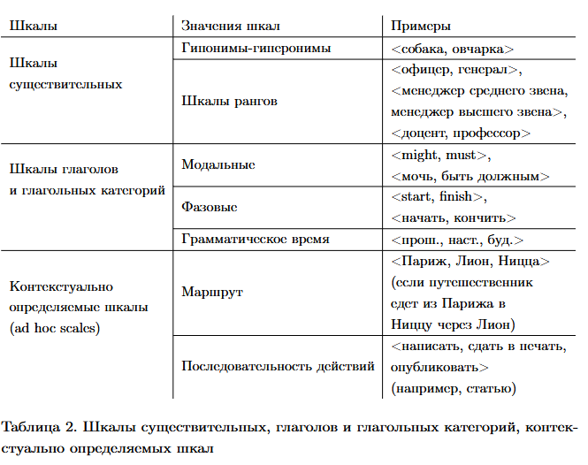
Виды шкал

Slide 17
Неоднородность скалярных выражений
внутриязыковая и межъязыковая вариативность:
– в нидерландском языке кванторное слово sommige ‘некоторые’ в большей степени способствует порождению скалярной импликатуры, чем enkele ‘некоторые’ (Banga et al., 2009)
– во французском языке наблюдают аналогичную ситуацию: quelques ‘некоторые’ в большей степени способствует порождению скалярной импликатуры, чем certains ‘некоторые’ (Pouscoulous et al., 2007)
– оба нидерландских кванторных слова в большей степени способствуют порождению импликатуры, чем французские
Валентина съела некоторые конфеты.
Валентина съела несколько конфет.
Валентина съела некоторые из конфет.
Валентина съела какие-то конфеты.
– кванторные слова как класс способствуют порождению скалярных импликатур в большей степени, чем союзы (Geurts, 2010, p. 98) и в большей степени, чем прилагательные (Doran, Ward, et al., 2012).

Slide 18
Количество скалярных выражений и расстояние между ними
– <some, all>
– более плотная шкала: <some, many, most, all>
(1) a. Some students will do well.
b. Not many students will do well.
c. Not every student will do well. (Chierchia, 2004)
– как отмечает Дженнаро Кьеркия, когда мы слышим (1a), мы полагаем, что говорящий имел в виду именно (1c); имел ли в виду говорящий (1b), более спорный вопрос: ответ на него в большей степени зависит от контекста; из скалярных выражений одной шкалы мы выбираем наиболее релевантную альтернативу

Slide 19
Количество скалярных выражений и расстояние между ними
– <some, all>
– более плотная шкала: <some, many, most, all>
– степень приемлемости уменьшается по мере удаления (по шкале) от наиболее приемлемого скалярного выражения к наиболее неприемлемому (Horn, 1972)
(2) a. Some Americans smoke cigarettes.
b. ? Some Americans are over 18.
c. ?? Some Americans speak English.
d. ??/* Some Americans are earthlings.

Slide 20
Два подхода к изучению скалярных импликатур
– Порождаются ли скалярные импликатуры после произнесения целого высказывания или после произнесения отдельного слова, т.е. скалярного выражения?
– Если после произнесения целого высказывания, то какие факторы благоприятствуют порождению скалярных импликатур, а какие замедляют?
– Если после произнесения отдельного слова, то верно ли, что импликатуры порождаются в синтаксически и семантически вложенных контекстах?
дефолтно-локалисткий, или грамматический, подход: скалярные импликатуры порождаются после произнесения отдельного слова и шкалы языковых выражений хранятся в лексиконе, скалярные импликатуры порождаются автоматически лексической подстановкой альтернатив, что осуществляет специальный скрытый оператор O, схожий по семантике с лексической единицей only ‘только’ (Chierchia, 2004)
контекстуально-глобалистский, или прагматический, подход

Slide 21
Два подхода к изучению скалярных импликатур
Контекстуально-глобалистский, или прагматический, подход
Факторы, влияющие на порождение импликатур:
– те, которые в той или иной степени способствуют порождению импликатур: связность дискурса, синтаксическая роль в предложении, информационная структура высказывания, контрастивное выделение, наличие в языке похожих конструкций (требующих различимости), прайминг (эффект предшествования), способ восприятия/передачи информации, лингвокультурные различия
– те, которые, замедляют порождение импликатур: когнитивная перегрузка (решение дополнительной задачи) и вежливость (сохранение лица, угроза лицу)

Slide 22
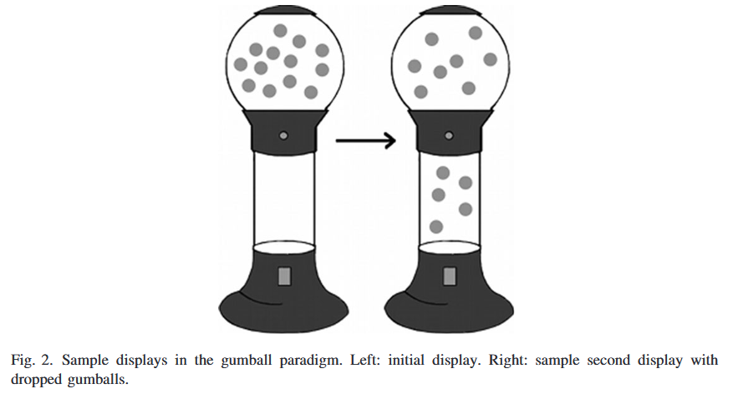
Processing Scalar Implicature: A Constraint-Based Approach (Degen, Tanenhaus 2014)

Slide 23
Processing Scalar Implicature: A Constraint-Based Approach (Degen, Tanenhaus 2014)
Three experiments investigated the processing of the implicature associated with some using a “gumball paradigm.”
On each trial, participants saw an image of a gumball machine with an upper chamber with 13 gumballs and an empty lower chamber. Gumballs then dropped to the lower chamber and participants evaluated statements, such as “You got some of the gumballs.”
Experiment 1 established that some is less natural for reference to small sets (1, 2, and 3 of the 13 gumballs) and unpartitioned sets (all 13 gumballs) compared to intermediate sets (6–8). Partitive some of was less natural than simple some when used with the unpartitioned set.
In Experiment 2, including exact number descriptions lowered naturalness ratings for some with small sets but not for intermediate size sets and the unpartitioned set.
In Experiment 3, the naturalness ratings from Experiment 2 predicted response times. The results are interpreted as evidence for a Constraint-Based account of scalar implicature processing and against both two-stage, Literal-First models and pragmatic Default models.

Slide 24
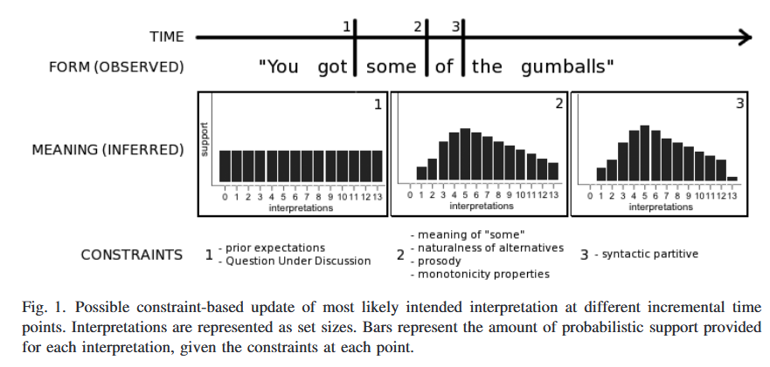
Processing Scalar Implicature: A Constraint-Based Approach (Degen, Tanenhaus 2014)

Slide 25
Processing Scalar Implicature: A Constraint-Based Approach (Degen, Tanenhaus 2014)
Under the Default model, the distribution on states would be uniform until the word some is encountered, at which point both the zero-gumball and all-gumball state would be excluded as potential candidates, leaving a uniform distribution over states 1–12.
The Literal-First model predicts that upon encountering some, only the zero-gumball state should be excluded.
Both models predict that over time, the integration of further contextual information may require re-including the all-state in the set of possible states (Default), or excluding the all-state from said set (Literal-First).
Neither of these models directly predicts variability in naturalness of partitive versus non-partitive some for any set size, nor variability in the naturalness of some used with different set sizes.

Slide 26
Processing Scalar Implicature: A Constraint-Based Approach (Degen, Tanenhaus 2014)

Slide 27
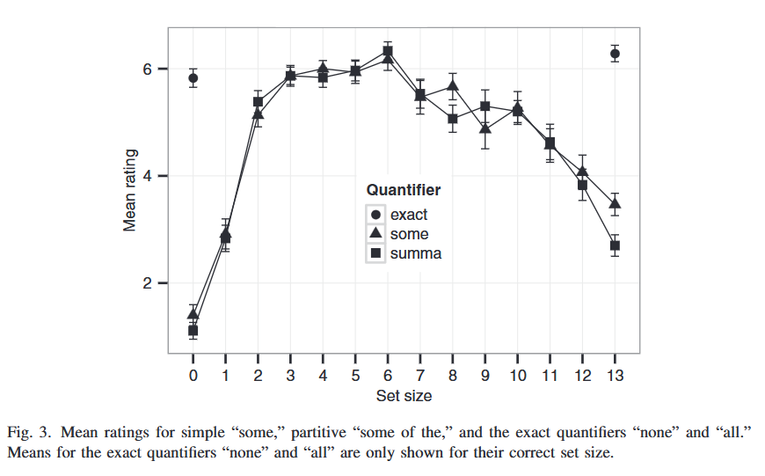
Processing Scalar Implicature: A Constraint-Based Approach (Degen, Tanenhaus 2014)
Experiment 1 was conducted to determine the naturalness of descriptions with some, some of (henceforth summa), all of (henceforth all), and none of (henceforth none) for set sizes ranging from 0 to 13.
You got X gumballs – how naturally the scene was described by the statement on a seven-point Likert scale, where seven was very natural and one was very unnatural.

Slide 28
Processing Scalar Implicature: A Constraint-Based Approach (Degen, Tanenhaus 2014)
Some and summa were both judged to be quite unnatural for set sizes of 1 and 2, and more natural but not quite as natural as for the preferred set size (six gumballs) for 3. Naturalness also decreased after the mid range (five to eight gumballs) and was low at the unpartitioned set. In addition, the partitive, some of, was less natural to refer to the unpartitioned set than simple some. Finally, we note that naturalness ratings for some/summa gradually decreased for set sizes above 6.

Slide 29
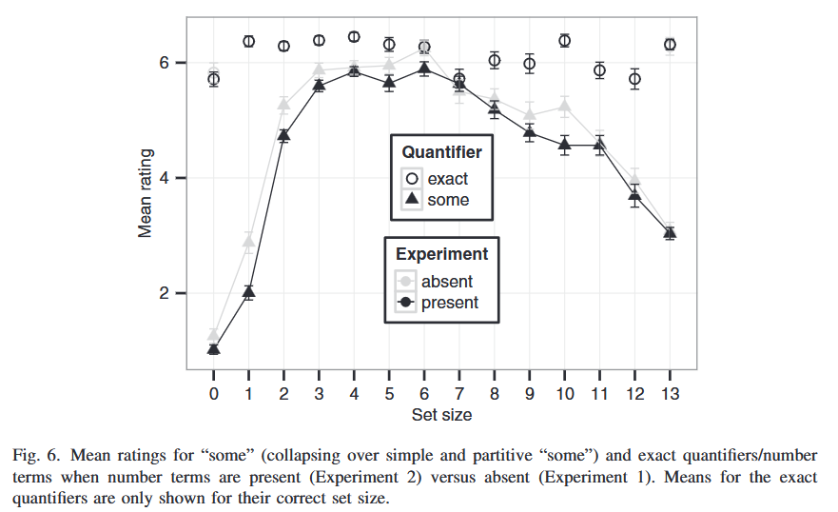
Processing Scalar Implicature: A Constraint-Based Approach (Degen, Tanenhaus 2014)
Experiment 2 tested the hypothesis that when number terms are included as alternatives within the context of an experiment, the naturalness of some will be reduced when it is used with small set sizes.

Slide 30
Processing Scalar Implicature: A Constraint-Based Approach (Degen, Tanenhaus 2014)
With the exception of 6 and 7 (around half of the original set size), numbers are always judged to be more natural than some/summa when they are intermixed.

Slide 31
Processing Scalar Implicature: A Constraint-Based Approach (Degen, Tanenhaus 2014)
Experiment 3 was designed to test whether the effect of available natural alternatives is reflected in response times. We recorded participants’ judgments and response times to press one of two buttons (YES or NO) depending on whether they agreed or disagreed with the description. The Constraint-Based account predicts that participants’ YES responses should be slower for more unnatural statements.
Note that neither the Default nor the Literal-First model predicts response time differences based on naturalness of alternatives—regardless of set size, processing of a statement with some should take the same amount of time, except for the unpartitioned set, where the Default model predicts longer response times for semantic YES responses and the Literal-First model predicts longer response times for pragmatic NO responses. In addition, neither of these models predicts when a statement with some should result in a pragmatic NO judgment despite being semantically true. In contrast, the Constraint-Based account predicts the proportion of NO judgments to be proportional to the naturalness of some used with that set size.

Slide 32
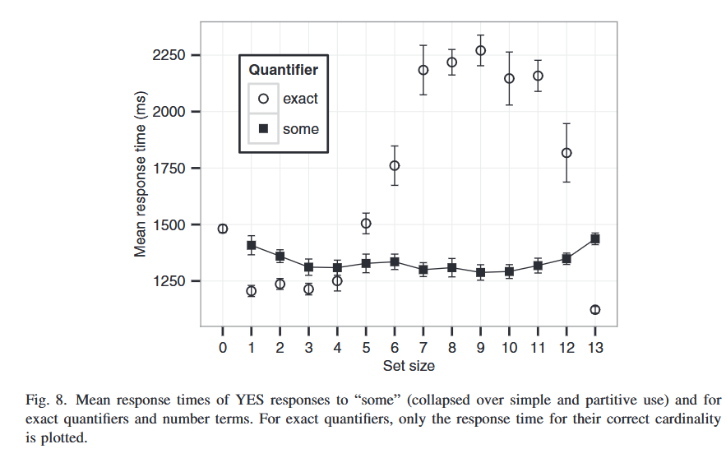
Processing Scalar Implicature: A Constraint-Based Approach (Degen, Tanenhaus 2014)

Slide 33
Processing Scalar Implicature: A Constraint-Based Approach (Degen, Tanenhaus 2014)
In rating studies in which the upper chamber began with 13 gumballs, we found the following results:
(1) some was less natural for small sets (1–3) than for intermediate size sets (6–8);
(2) exact number was more natural than some, with the effect being most pronounced for small and large set sizes;
(3) descriptions with some were less natural than descriptions with all for the unpartitioned set, with the effect more pronounced for partitive some than for simple some;
(4) intermixing exact number descriptions further lowered naturalness ratings for small sets (one, two, and three gumballs) but not for intermediate size sets.
The Literal-First account has trouble explaining the naturalness effects we observed for the YES responses, in particular the slower response time for YES responses to some/summa at the unpartitioned set compared to the preferred range.
Our results are also incompatible with the Default model, which assumes that scalar implicatures are computed by default, upon encountering some.

Slide 34
Лингвистическая избыточность: цвет
a. Фильм скучный и неинтересный.
b. Он понял и осознал свою ошибку.
(2) a. Перед собеседниками находятся синяя кружка, красная тарелка, зеленая ложка.
b. Перед собеседниками находятся синяя кружка, синяя тарелка, синяя ложка.
c. Перед собеседниками находятся синяя кружка, красная кружка, зеленая ложка.
А: Дай мне синюю кружку!
В каком из сценариев (2 a, b, c) высказывание А можно считать информативным?
В каком из сценариев (2 a, b, c) высказывание А можно считать сверхинформативным?
Сверхинформативность – указывается признак предмета, который по многим другим признакам является единственным в поле зрения говорящего и слушающего (Rubio-Fernandez, 2016).
Почему возможны сверхинформативные высказывания, если они нарушают грайсовскую максиму количества?

Slide 35
Лингвистическая избыточность: цвет
Сверхинформативность – указывается признак предмета, который по многим другим признакам является единственным в поле зрения говорящего и слушающего (Rubio-Fernandez, 2016).
Почему возможны сверхинформативные высказывания, если они нарушают грайсовскую максиму количества?
Сверхинформативные высказывания могут быть эффективными высказываниями, если они делают диалог кооперативным. Паула Рубио-Фернандес понимает эффективность аналогично информативности, только для повелительных и вопросительных предложений. Приблизительно эффективность можно определить так: делай вклад в коммуникацию настолько эффективным, насколько это требуется.
Цвет уникален по сравнению с другими измерениями, размером, формой, материалом, узором, которые обычно не сверхспецифицируются.
Как вам кажется, в чем уникальность цвета?

Slide 36
Лингвистическая избыточность: цвет
Сверхинформативность – указывается признак предмета, который по многим другим признакам является единственным в поле зрения говорящего и слушающего (Rubio-Fernandez, 2016).
Цвет уникален по сравнению с другими измерениями, размером, формой, материалом, узором, которые обычно не сверхспецифицируются.
Как вам кажется, в чем уникальность цвета?
Цвет является абсолютным признаком (не варьируемым от предмета к предмету), для некоторых категорий объектов неотъемлемым, постоянным и перцептивно выделенным.

Slide 37
Лингвистическая избыточность: цвет
Играет роль последовательность (consistency) испытуемого: если для решения конкретной задачи он выбирает стратегию специфицировать какой-либо признак, то он это делает на протяжении всего эксперимента.
В полихромных контекстах (т.е. в контекстах, где представлены объекты различных цветов) избыточная спецификация цвета встречается чаще, чем в монохромных контекстах (т.е. в контекстах, где представлены объекты одного цвета.
Объекты нетипичных цветов (например: зеленая ворона, фиолетовый банан) чаще специфицируются по цвету, чем объекты вариативных цветов (одежда, обувь, посуда, транспорт, например: желтый костюм, красная тарелка), которые в свою очередь тоже чаще специфицируются по цвету, чем объекты стереотипных цветов (овощи, фрукты, животные, растения, например: желтый лимон или серый волк).
Объекты вариативных цветов различаются по тому, играет ли для них цвет ключевую роль. Цвет одежды, посуды и других артефактов играет роль в нашей культуре, в то время как цвет геометрических фигур нет.

Slide 38
Лингвистическая избыточность: цвет
Избыточное употребление лексических единиц (прежде всего, прилагательных), обозначающих цвет, нарушает грайсовскую максиму информативности, однако не нарушает предлагаемую взамен максиму эффективности.
На это существует две причины.
Во-первых, такое употребление помогает слушателю (быстрее, легче) визуально идентифицировать объект: цвет существенно отличается от других признаков целым набором параметров.
Во-вторых, цвет является важной характеристикой определенных категорий объектов.

Slide 39
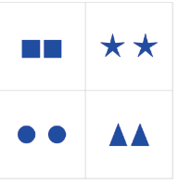
Лингвистическая избыточность: цвет и количество (Zevakhina et al. 2024)

Slide 40
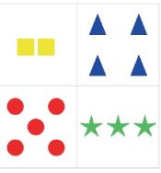
Лингвистическая избыточность: цвет и количество (Zevakhina et al. 2024)

Slide 41
Лингвистическая избыточность: цвет и количество (Zevakhina et al. 2024)
Hypothesis 1: the over-specification of small (2–4) cardinalities is expected to be higher than the over-specification of color
Hypothesis 2: visual context influences over-specification rates.
Hypothesis 2A: color over-specification is predicted to be higher in polychrome (visually contrastive) than in monochrome (visually neutral) contexts.
Hypothesis 2B: the over-specification of small (2 to 4) cardinalities is expected to be higher in multi-cardinality contexts than in one-cardinality contexts.
Hypothesis 2C: the over-specification of borderline (5–8) cardinalities is expected to be higher in an ordered design than in an unordered design.
Hypothesis 3 deals with the modifier position.
Hypothesis 3A: the prenominal position is more typical than the postnominal position for color adjectives in referential communication.
Hypothesis 3B: the prenominal position is more typical than the postnominal position for numerals.
Hypothesis 4: the speaker adheres to either minimal specification or over-specification of colored objects of small (2–4) cardinalities or of uncolored objects of borderline (5–8) cardinalities throughout a whole communication.

Slide 42
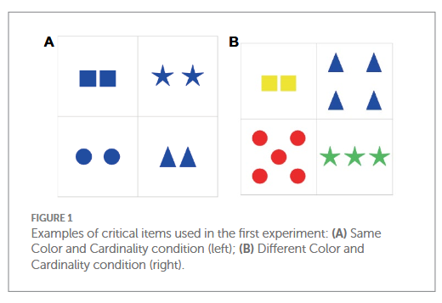
Лингвистическая избыточность: цвет и количество (Zevakhina et al. 2024)
Expected responses: a bare plural form of a noun (e.g., ‘triangles’), numeral + noun (e.g., ‘four triangles’), color adjective + noun (e.g., ‘blue triangles’), numeral + color adjective + noun (e.g., ‘four blue triangles’).

Slide 43
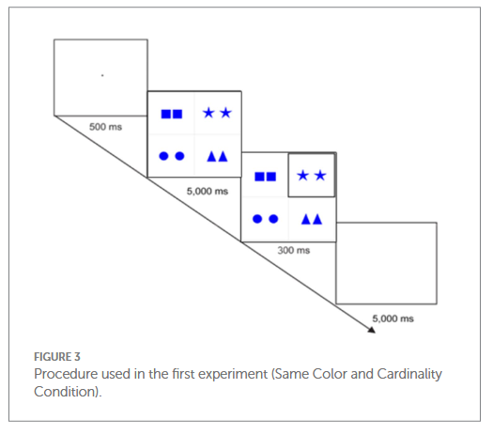
Лингвистическая избыточность: цвет и количество (Zevakhina et al. 2024)
Expected responses: a bare plural form of a noun (e.g., ‘triangles’), numeral + noun (e.g., ‘four triangles’), color adjective + noun (e.g., ‘blue triangles’), numeral + color adjective + noun (e.g., ‘four blue triangles’).

Slide 44
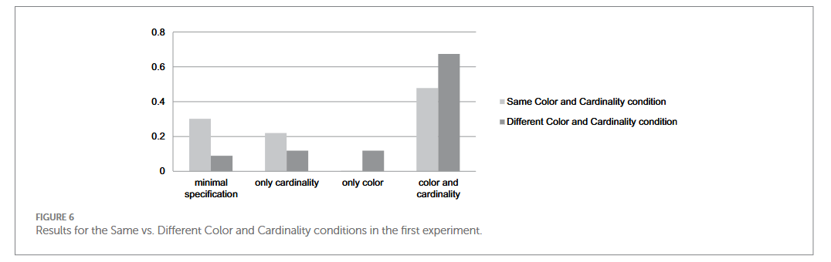
Лингвистическая избыточность: цвет и количество (Zevakhina et al. 2024)
Expected responses: a bare plural form of a noun (e.g., ‘triangles’), numeral + noun (e.g., ‘four triangles’), color adjective + noun (e.g., ‘blue triangles’), numeral + color adjective + noun (e.g., ‘four blue triangles’).

Slide 45
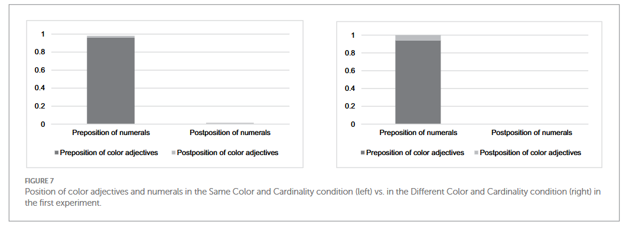
Лингвистическая избыточность: цвет и количество (Zevakhina et al. 2024)
Expected responses: a bare plural form of a noun (e.g., ‘triangles’), numeral + noun (e.g., ‘four triangles’), color adjective + noun (e.g., ‘blue triangles’), numeral + color adjective + noun (e.g., ‘four blue triangles’).

Slide 46
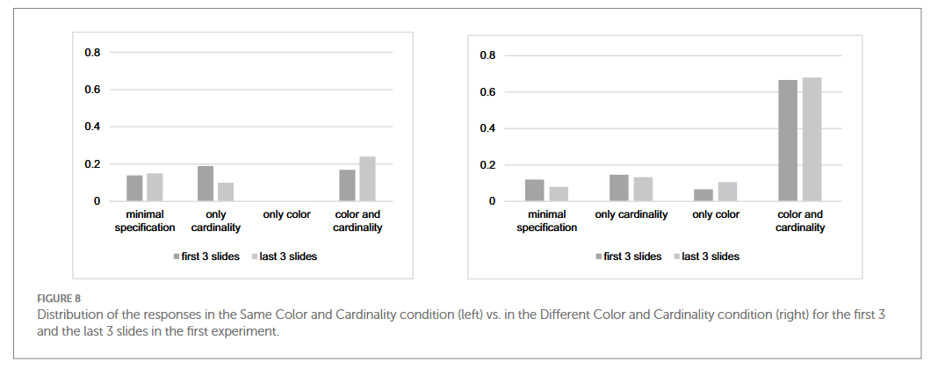
Лингвистическая избыточность: цвет и количество (Zevakhina et al. 2024)
Expected responses: a bare plural form of a noun (e.g., ‘triangles’), numeral + noun (e.g., ‘four triangles’), color adjective + noun (e.g., ‘blue triangles’), numeral + color adjective + noun (e.g., ‘four blue triangles’).

Slide 47
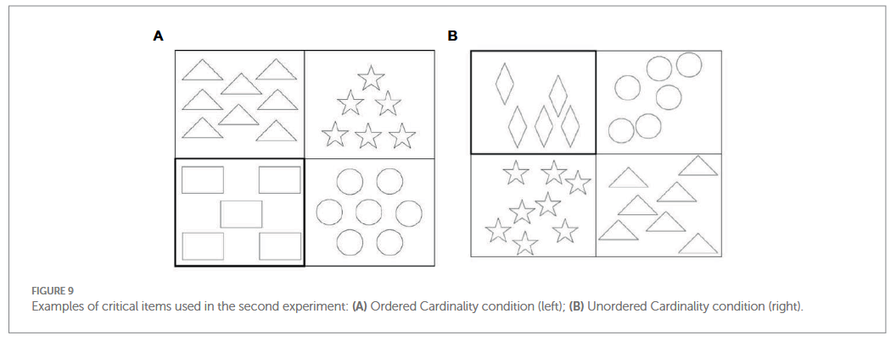
Лингвистическая избыточность: цвет и количество (Zevakhina et al. 2024)
The second experiment tested cardinalities ranging from 5 to 8 and had a between-subjects design (Ordered vs. Unordered conditions).

Slide 48
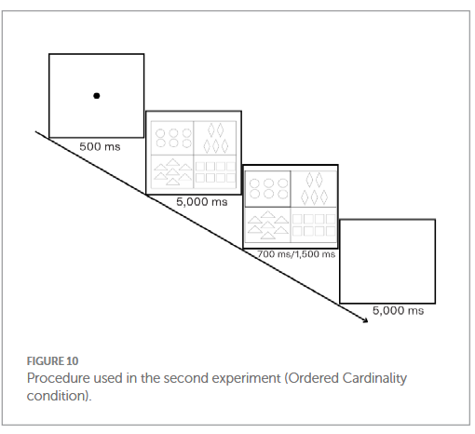
Лингвистическая избыточность: цвет и количество (Zevakhina et al. 2024)
The second experiment tested cardinalities ranging from 5 to 8 and had a between-subjects design (Ordered vs. Unordered conditions).

Slide 49
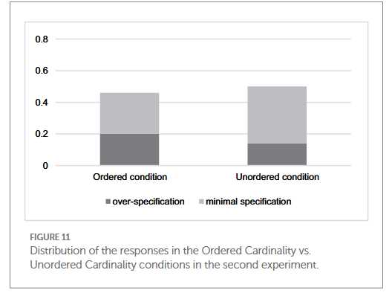
Лингвистическая избыточность: цвет и количество (Zevakhina et al. 2024)
The second experiment tested cardinalities ranging from 5 to 8 and had a between-subjects design (Ordered vs. Unordered conditions).

Slide 50
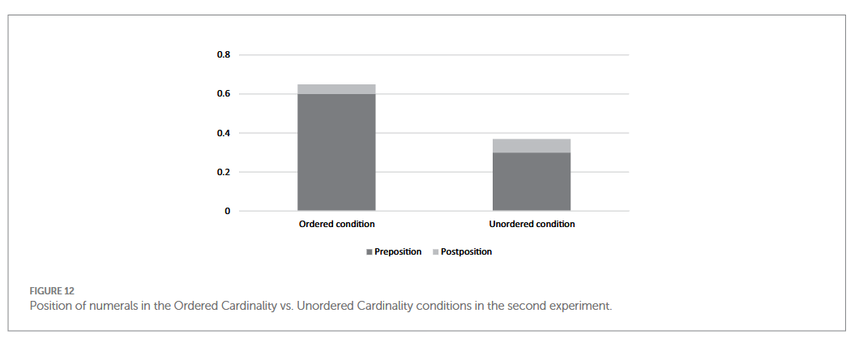
Лингвистическая избыточность: цвет и количество (Zevakhina et al. 2024)
The second experiment tested cardinalities ranging from 5 to 8 and had a between-subjects design (Ordered vs. Unordered conditions).

Slide 51
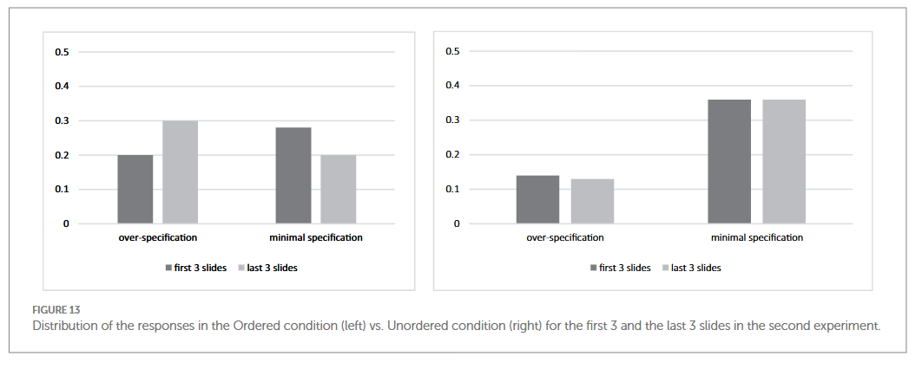
Лингвистическая избыточность: цвет и количество (Zevakhina et al. 2024)
The second experiment tested cardinalities ranging from 5 to 8 and had a between-subjects design (Ordered vs. Unordered conditions).

Slide 52
Усвоение импликатур
Еще в 1970-1980 годы, прежде всего, благодаря работам (Braine, Rumain, 1981; Paris, 1973; Smith, 1980) стало известно, что дети понимают высказывания, содержащие скалярные выражения в буквальном, логическом значении, т.е. не порождают импликатуры.
Например, когда они слышат высказывание Вася съел несколько слив, обычно они не делают вывод о том, что Вася съел не все сливы, в то время как для взрослых совершенно естественна эта импликатура. В этом смысле дети “более логичны”, чем взрослые.

Slide 53
Усвоение импликатур
Некоторые методологические изменения способствуют порождению импликатур у детей, а именно:
– тренировка, погружение в ситуативный контекст (вместо абстрактных вопросов, не относящихся к текущей ситуации)
– большая выделенность альтернатив или даже эксплицитное предъявление альтернатив, а также релевантность подобных альтернатив
– фокусирование внимания ребенка на действиях персонажа эксперимента
– методика проведения эксперимента (невербальные задания вместо вербальных)
– эффект предшествования (предъявление предложения с более сильным скалярным выражением перед предъявлением предложения с более слабым выражением)

Slide 54
Усвоение импликатур
В целом, возрастная граница проходит в интервале от 5 до 6 лет (Foppolo et al., 2012; Katsos, 2014): до этого возраста дети не вполне владеют механизмом порождения импликатур, начиная с 5-6 лет прагматическое поведение детей напоминает поведение взрослых.
Однако в (Katsos, Bishop, 2011) было показано, что дети 5-6 лет не то чтобы более логичны, чем взрослые; они вполне чувствительны к недоинформативным высказываниям и отличают их от логически истинных и ложных, как и взрослые. Дело в том, что они еще не вполне овладели многоступенчатым механизмом порождения импликатур.
В (Stiller et al., 2011) было показано, что дети даже 3-4 лет чувствительны к порождению импликатур, если эти импликатуры не привязаны к конкретным лексическим единицам.

Slide 55
Understanding implicature as an inner simulation of the speaker's context retrieval
Neural activity corresponding to contextual explicitness
If pragmatic inference in the comprehension of indirect utterances involves the stepwise construction of propositional symbolic representations, then neural activity corresponding to the number of inferential steps should be observed when comparing the explicit and implicit context conditions, regardless of whether the implicature pertains to the speaker’s present intention or past experience.
Effect of the temporal properties of implicature on contextual explicitness
If pragmatic inference in indirect utterance comprehension operates as a process of searching for a context that coherently integrates the indirect utterance with the preceding discourse, then no substantial difference in neural activity is predicted between the explicit and implicit context conditions in conversations about the speaker’s present intention. However, in the implicit context condition of conversations about the speaker’s past experience, the relevant context to be retrieved is embedded within the speaker’s knowledge. Because this retrieval process is expected to involve second-order ToM (the ability to understand that someone else has beliefs about another person’s beliefs or thoughts), a difference in neural activity is predicted between the explicit and implicit context conditions.
Neural activity was analyzed using scalp event-related potentials (ERPs), scalp event-related spectral perturbations (ERSPs), and effective connectivity among brain regions of interest (ROIs) derived from scalp EEG data

Slide 56
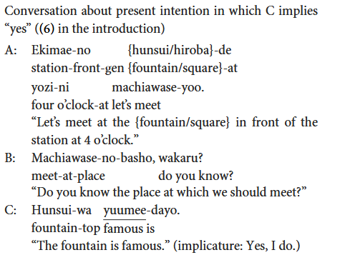
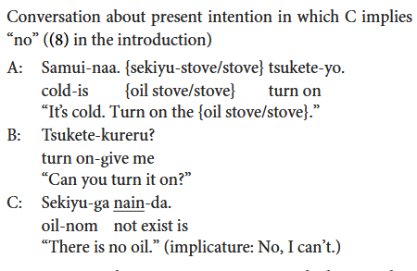
Understanding implicature as an inner simulation of the speaker's context retrieval

Slide 57
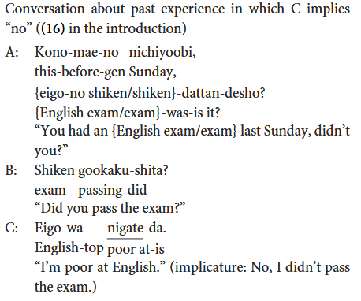
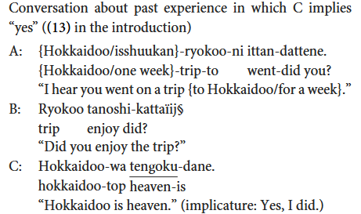
Understanding implicature as an inner simulation of the speaker's context retrieval

Slide 58
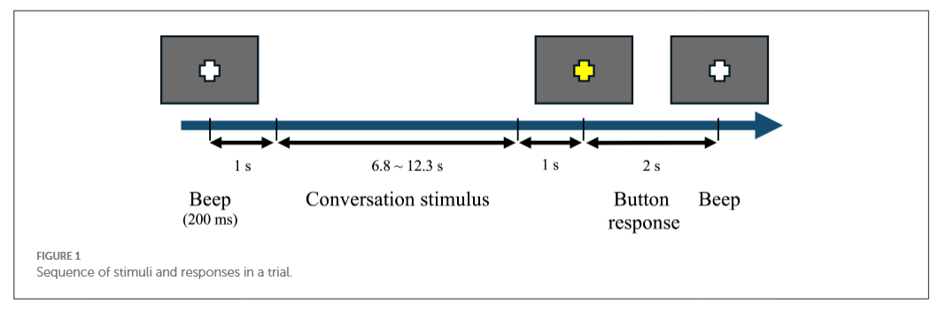
Understanding implicature as an inner simulation of the speaker's context retrieval

Slide 59
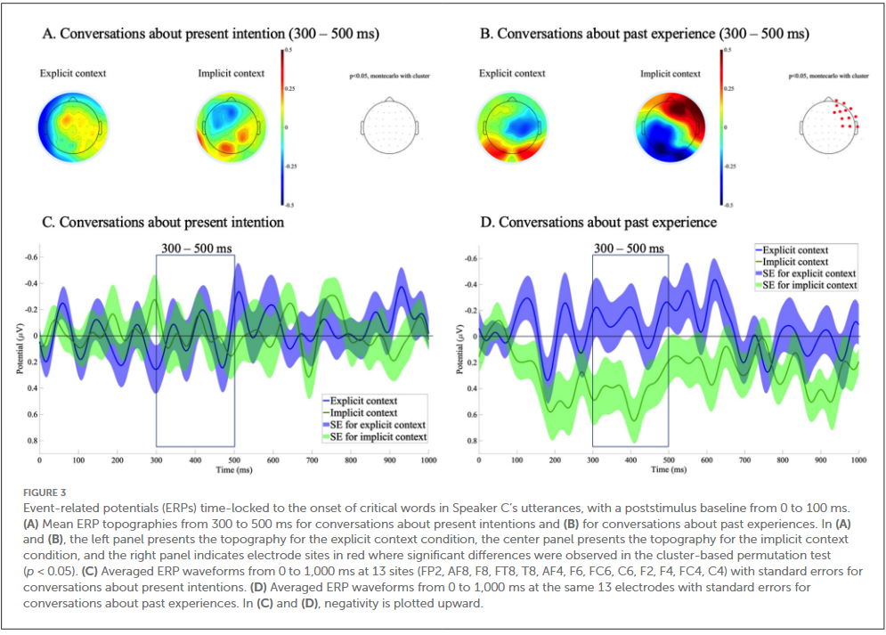
Understanding implicature as an inner simulation of the speaker's context retrieval

Slide 60
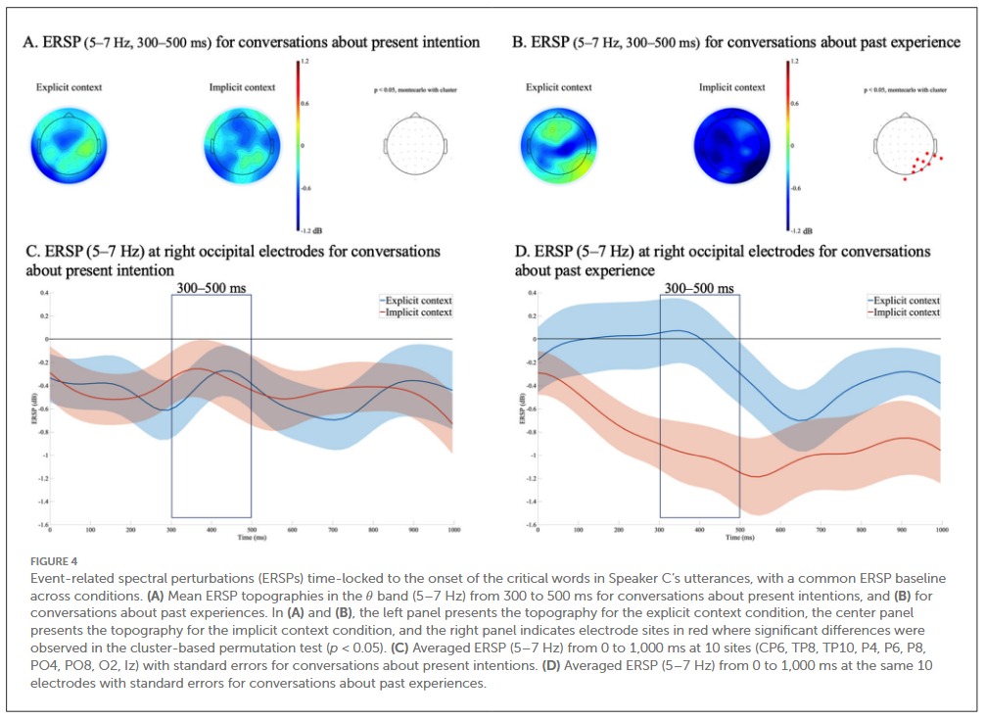
Understanding implicature as an inner simulation of the speaker's context retrieval
decreases in θ
power are associated with the encoding and retrieval of episodic
memory

Slide 61
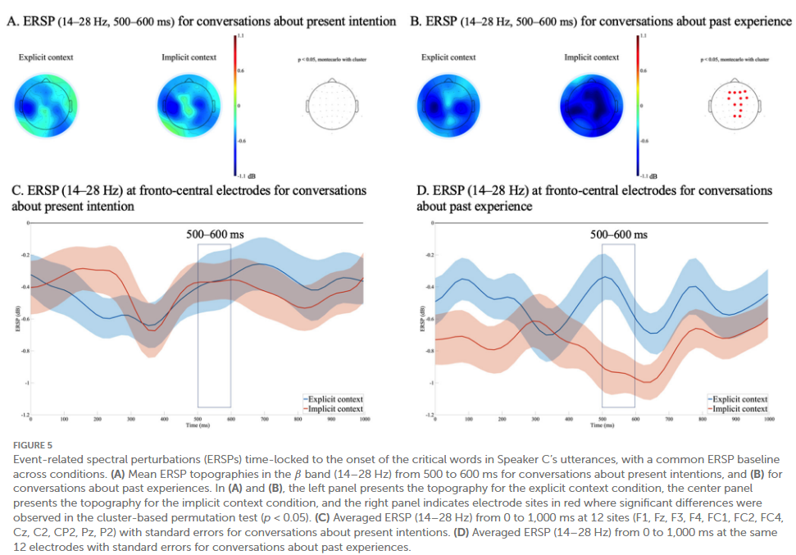
Understanding implicature as an inner simulation of the speaker's context retrieval
β suppression
observed
suggests ToM,
specifically,
perspective-taking

Slide 62
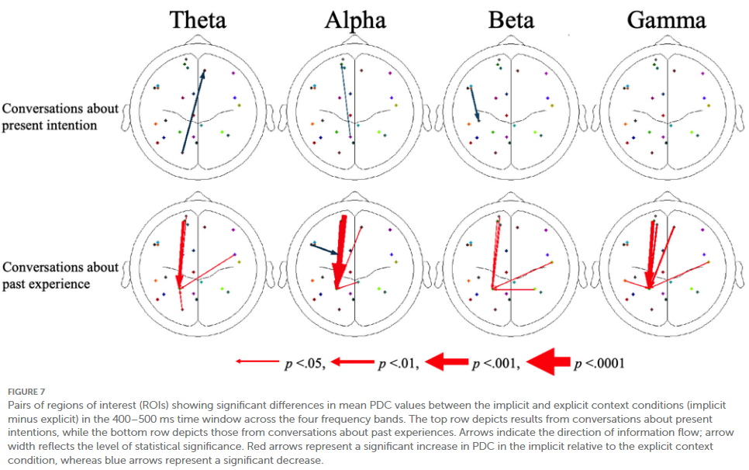
Understanding implicature as an inner simulation of the speaker's context retrieval

Slide 63
Understanding implicature as an inner simulation of the speaker's context retrieval
Increase in information flow to the left parahippocampal gyrus (a key region involved in autobiographical memory retrieval) in the implicit context condition for past-experience conversations:

Slide 64
Understanding implicature as an inner simulation of the speaker's context retrieval
The effect of contextual explicitness was observed only in conversations about past experiences—specifically, in the implicit context condition compared to the explicit context condition.
This finding aligns with the predictions of the Context Search model, but not with those of the stepwise symbolic model.
In this condition, a significant positive ERP deflection was observed in the right frontal region, along with significant ERSP suppression in the θ band in the right posterior region and in the β bands in the fronto-central region.
In contrast, no significant effects of contextual explicitness were observed in conversations about present intentions.

Slide 65
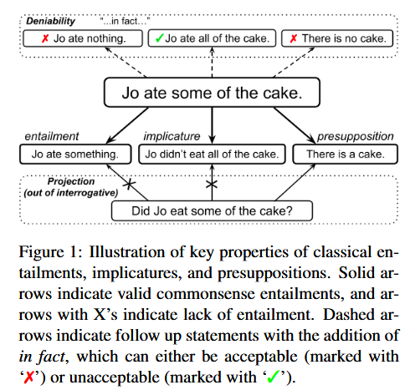
Are Natural Language Inference Models IMPPRESsive? Learning IMPlicature and PRESupposition

Slide 66
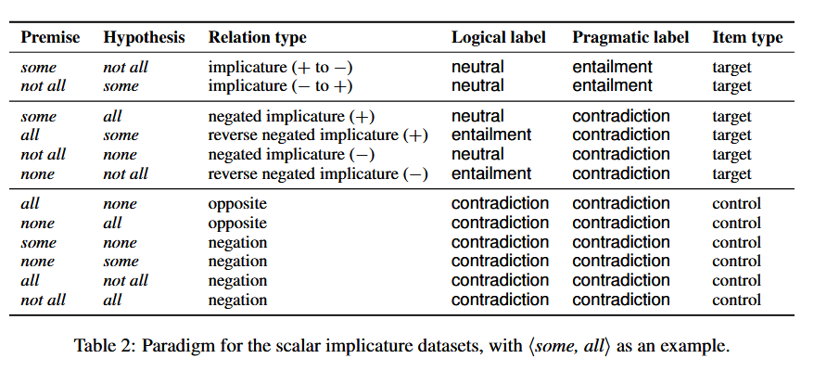
Are Natural Language Inference Models IMPPRESsive? Learning IMPlicature and PRESupposition

Slide 67
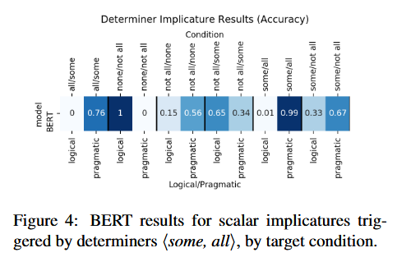
Are Natural Language Inference Models IMPPRESsive? Learning IMPlicature and PRESupposition

Slide 68
Литература
Долгоруков В. В., Зевахина Н. А., Попова Д. П. Введение в лингвистическую прагматику. М.: ЛЕНАНД, 2020.
Banga A., Heutinck I., Berends S. M., Hendriks P. (2009). Some implicatures reveal semantic differences // Linguistics in the Netherlands / ed. by B. Botma, J. van Kampen. P. 1–13.
Chierchia G. (2004). Scalar implicatures, polarity phenomena and the syntax/pragmatics interface // Structures and beyond. Oxford University Press. P. 39–103.
Doran R., Ward G., Larson M., McNabb Y., Baker R. E. (2012). A novel experimental paradigm for distinguishing between what is said and what is implicated // Language. Vol. 88, No. 1. P. 124–154.
Foppolo F., Guasti M. T., Chierchia G. (2012). Scalar implicatures in child language: give children a chance // Language Learning and Development. Vol. 8, No. 4. P. 365–394.
Fox D. (2007). Free choice and the theory of scalar implicatures // Presupposition and implicature in compositional semantics / ed. by U. Sauerland, P. Stateva. Houndmills: Palgrave Macmillan. P. 71–120.
Gazdar G. (1979). Pragmatics: implicature, presupposition and logical form. New-York: Academic Press.
Geis M. L., Zwicky A. M. (1971). On invited inferences // Linguistic Inquiry. Vol. 2, No. 4. P. 561–566.
Geurts B. (2010). Quantity implicatures. Cambridge: Cambridge University Press.
Groenendijk J., Stokhof M. (1984). Studies in the semantics of questions and the pragmatics of answers: PhD thesis / Jeroen Groenendijk, M. Stokhof. University of Amsterdam.
Horn L. R. (1972). On the semantic properties of logical operators in English: PhD thesis / Laurence R Horn. UCLA.
Horn L. R. (2000). From if to iff: conditional perfection as pragmatic strengthening // Journal of Pragmatics. Vol. 32, No. 3. P. 289–326.
Horn L. R. (2009). WJ-40: implicature, truth, and meaning // International Review of Pragmatics. Vol. 1. P. 3–34.
Jennings R. E. (1994). The “or” of free choice permission // Topoi. Vol. 13, No. 1. P. 3–10.
Katsos N., Bishop D. V. M. (2011). Pragmatic tolerance: implications for the acquisition of informativeness and implicature // Cognition. Vol. 120, No. 1. P. 67–81.
Katsos N. (2014). Scalar implicature // Pragmatic development in first language acquisition / ed. by D. Matthews. Amsterdam: John Benjamins Publishing Company. P. 183–197.
Matsumoto Y. (1995). The conversational condition on Horn scales // Linguistics and Philosophy. Vol. 18. P. 21–60.
Pouscoulous N., Noveck I., Politzer G., Bastide A. (2007). A developmental investigation of processing costs in implicature production // Language Acquisition. Vol. 14, No. 4. P. 347–376.
Rubio-Fernandez P. (2016). How redundant are redundant color adjectives? An efficiency-based analysis of color overspecification // Frontiers in Psychology. Vol. 7. P. 1–15.
Stiller A., Goodman N. D., Franke M., Frank M. C. (2011). Ad-hoc scalar implicature in adults and children // Proceedings of the thirty-third annual conference of the Cognitive Science Society / ed. by L. Carlson, C. Holscher, T. Shipley. Boston. P. 2134–2139.
van der Auwera J. (1997). Pragmatics in the last quarter century: the case of conditional perfection // Journal of Pragmatics. Vol. 27, No. 3. P. 261–274.

